Slide 1
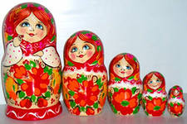
Русская матрёшка.
История и виды.
Дуйте в дудки, бейте в ложки!
В гости к вам идут матрёшки.
Ложки деревянные,
Матрёшечки румяные!

Slide 2
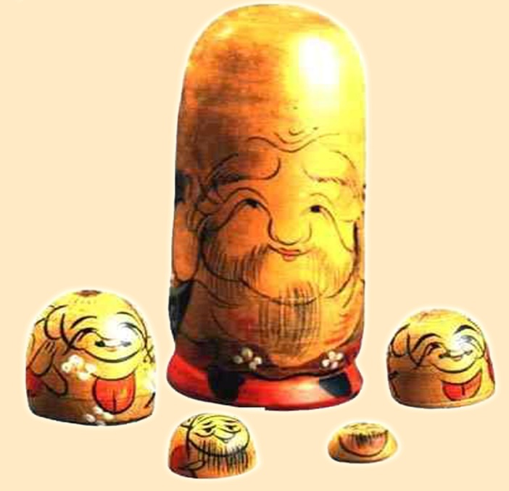

Slide 3
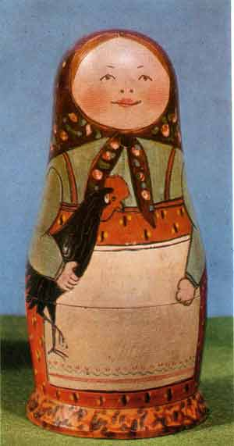
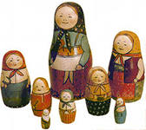
Впервые в России матрёшка появилась в конце 1898года в московской игрушечной мастерской «Детское воспитание» известного русского промышленника и мецената М.А. Мамонтова. По образу японской деревянной игрушки токарь Василий Звёздочкин выточил фигурки, а художник Сергей Малютин расписал их.
Он изобразил на фигурках девочку в платке и сарафане с чёрным петухом в руках. Игрушка состояла из 8 фигурок. За девочкой шёл мальчик, затем опять девочка и т. д.
Все они отличались чем то друг от друга, а последняя, восьмая, изображала завернутого в пелёнки младенца.
Распространённым именем с то время было Матрёна – так и появилась всеми любимая Матрёшка.

Slide 4
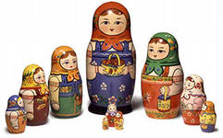
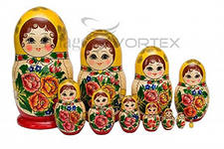
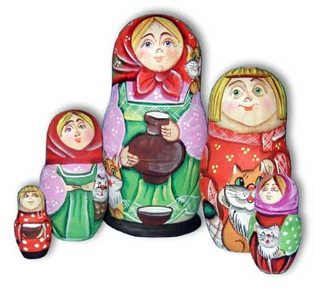
Роспись матрёшек становилась всё красочней и разнообразней. Изображали девушек в сарафанах, платках, с корзинами, букетами цветов.
Матрёшка так полюбилась детям и взрослым, что без неё не обходилась ни одна ярмарка.
Матрёшка стала участницей ежегодных ярмарок в Лейпциге, на Берлинских выставках и базарах кустарных изделий в Лондоне. Благодаря передвижной выставке, организованной Русским обществом пароходства и торговли, с матрёшкой познакомились в Греции, Турции и странах Ближнего Востока.

Slide 5
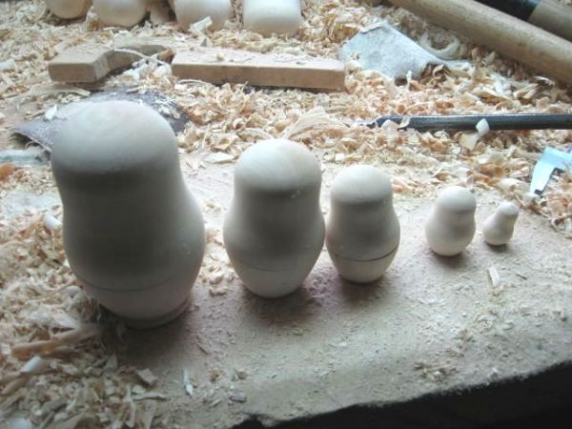
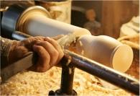
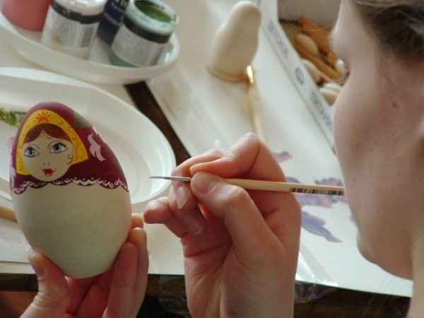
Изготовление матрёшек.
Сначала нужно выбрать дерево. Как правило-это липа, осина, берёза, лиственница. Древесина сушится три года. Мастера говорят, что дерево должно звенеть.
Высушенные брёвна распиливают на чурки, болванки. Затем токарь вытачивает голову и туловище матрёшки снаружи и изнутри.
Когда тело матрёшки готово, её шкурят и грунтуют. А затем начинается процесс, который придаёт каждой матрёшке свою индивидуальность – роспись. Обычно для росписи используют гуашь, акварель или акриловую краску. В конце, расписанную матрёшку покрывают лаком.

Slide 6
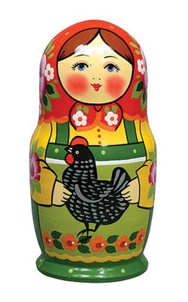
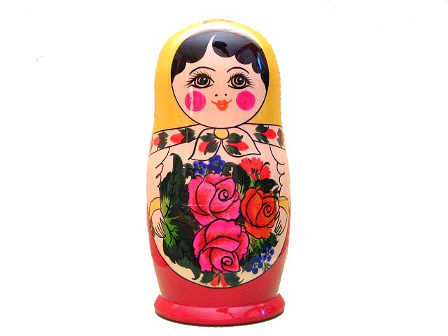
Виды матрёшек.
В каждой местности свои каноны росписи матрёшек, свои цвета и формы. Существует несколько видов матрёшек. Речь пойдёт о традиционных русских матрёшках.
Загорская матрёшка
В 1928 году Сергиевская кустарно-промышеленная артель открыла большую фабрику игрушек (ныне Загорская фабрика). Так и родилась загорская матрёшка.
Она - плотная, приземистая. Представляет собой изображение круглолицей девушки в платке, блузке, сарафане и переднике, которые расписаны сочно, ярко, простыми узорами. Загорская матрёшка может держать что-нибудь в руках: петушка, корзинку, самовар, букетик цветов.
Простой стиль росписи загорской матрёшки остался близок первоначальной идее художника С.В. Малютина.
Семёновская матрёшка
В 1931 году в г. Семёнове была организована артель по производству сувениров, в том числе и матрёшек.
Семёновскую матрёшку отличает от загорской стройность, большой букет цветов, который занимает почти всю фигуру игрушки. Колорит росписи сочетает яркие до резкости цвета: малиновый, лимонный, фиолетовый, зелёный. Семёновские мастера всегда изображают матрёшек бойкими девушками в ярких платках.

Slide 7
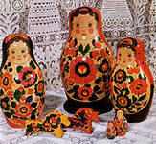
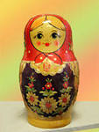
Полхов-Майданская матрешка
Это соседка семёновской матрешки. Её вытачивают и расписывают в селе Полховский Майдан Нижегородской области.
Роспись полхов-майданской матрёшки более лаконична: овал лица с кудряшками, шаль ниспадает на плечи и не завязывается на узел, как у предыдущих матрёшек. Шаль украшает трилистник розана, вместо передника овал, украшенный розанами, колокольчиками, ягодами, руки матрёшки не прорисовываются.
Вятская матрёшка
Жители Вятки и окрестных деревень издавна занимались производством игрушек. В деревне Луговое расписывать матрёшку начали ещё в 30 годы ХХ века.
Вятская матрёшка наиболее северная из всех российских матрёшек. Она изображает голубоглазую девушку-северянку с мягкой застенчивой улыбкой.
Отличие вятской матрёшки от всех остальных в том, что её не только расписывают анилиновыми красками, но и инкрустируют соломкой.

Slide 8
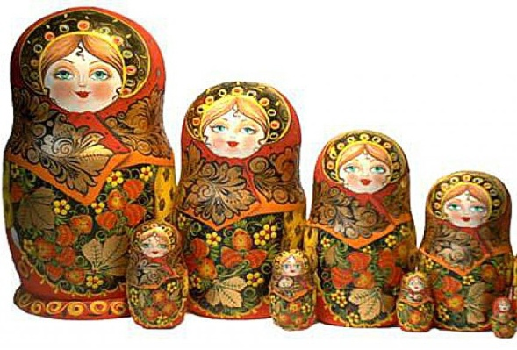
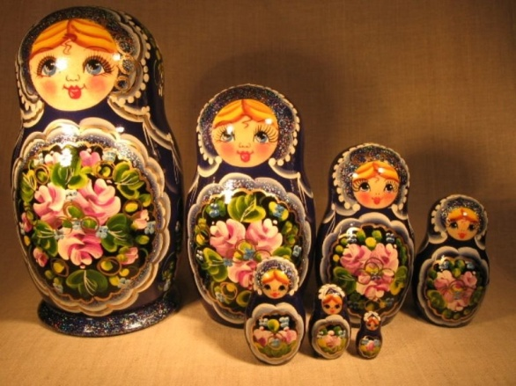
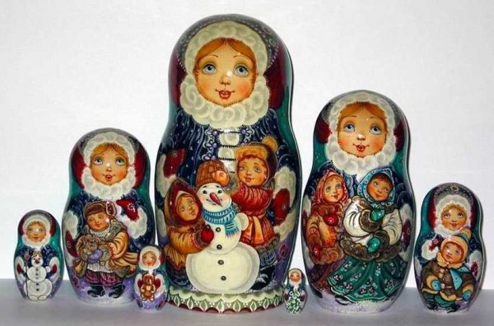
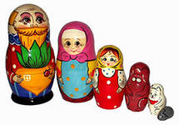
Помимо традиционных матрешек существует множество других видов.
Хохломская матрёшка
В Хохломе матрёшек делают в соответствии с местными традициями.
Карельская матрёшка
В Карелии матрёшек стали изготавливать сравнительно недавно, начиная с 1963 года.
Мастера используют свободную кистевую роспись, следуя основным законам живописи в Карелии – роспись по цветовым фонам (зелёный, синий, голубой) на которых ярко светятся оранжевые , розовые, красные цветы.
Авторская матрёшка
Матрешки по детским сказкам

Slide 9
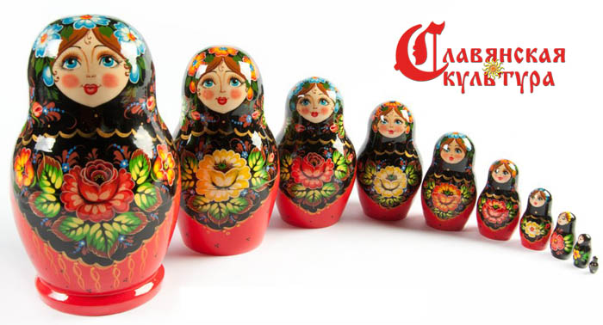
Матрёшка –
русская красавица, не просто народная игрушка, она хранительница исконно русской культуры и символ России.

Slide 10
Используемые источники:
http://detsad-kitty.ru/art/demo/10500-papka-russkaya-matreshka-istoriya-i-vidy.html
http://www.calameo.com/books/000664694122894d8a600
matryona-msk.narod.ru
rustoys.ru
matreshka.art-by.ru
www.slavyanskaya-kultura.ru

